Slide 1

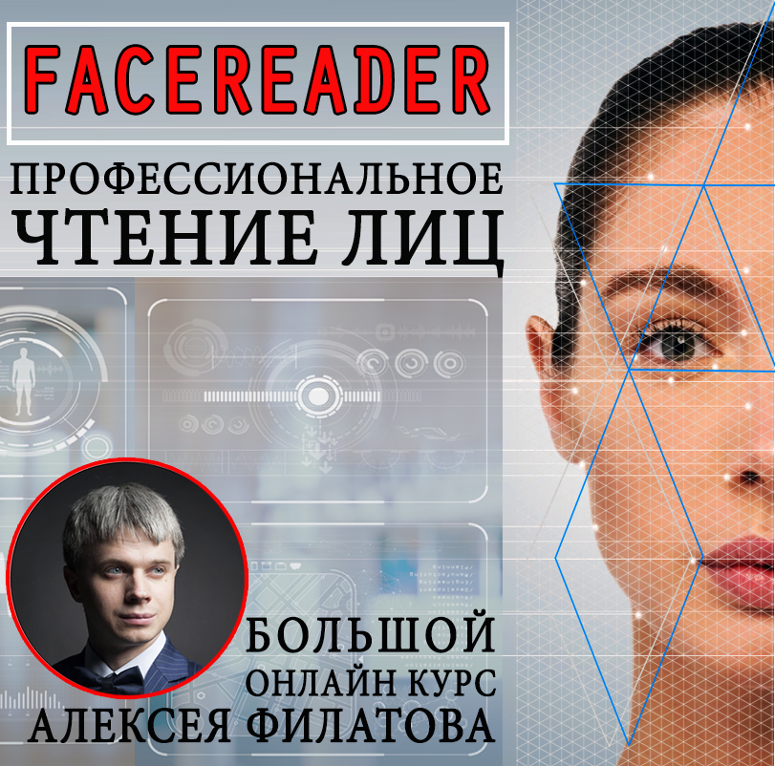

Slide 2
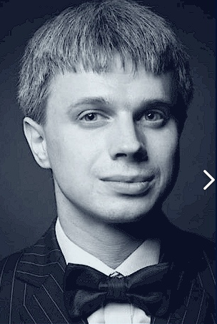
А.Филатов: несколько слов о себе
В практическом профайлинге с 2007 г.
Высшее образование:медицинское (ординатура по психиатрии-психотерапии),психологическое.
Дополнительное образование и курсы повышения квалификации в РФ в сфере психологии, профайлинга и нейронаук:
Аспирантура по психологии у проф. В.А.Барабанщикова
Психолингвистика (СПБГУ)
Психонейроэндокринология (НЦПЗ)
Психодиагностика (Собчик Л.Н.)
НЛП (full of international trainer)
Дополнительное образование и стажировки зарубежом:в области нейроаффективных наук:
Glasgow University (Rachael Jack, Lindsay Wilson),
Geneve University (David Sander),
в области профайлинга, эмоций и психологии восприятия лица: Freitas Magalhães (Porto University), Alexander Todorov, Eva Krumhuber (University College London).
t.me/ProProfiling

Slide 3
УРОК 4
Нейроэстетика и пропорции лица
Психологическое восприятие лица: эстетика, симметрия и иллюзии. Пропорции и отношения частей лица друг к другу. Какое лицо считается красивым и привлекательным, а какое – уверенным и мужественным. Особенности отражения в лице личностных качеств.
t.me/ProProfiling

Slide 4
FaceReading
«Научная физиогномика»
Восприятие человека и его лица
«Биологическое»
восприятие
«Социальное»
восприятие
«Психологическое»
восприятие
t.me/ProProfiling

Slide 5
Лицо и «биологическое восприятие»,
Первое впечатление
Первое
впечатление
Опасность - безопасность
Феминность,
Маскулинность
Доверие - недоверие
Статус
(доминантность)
Привлекательность
t.me/ProProfiling

Slide 6
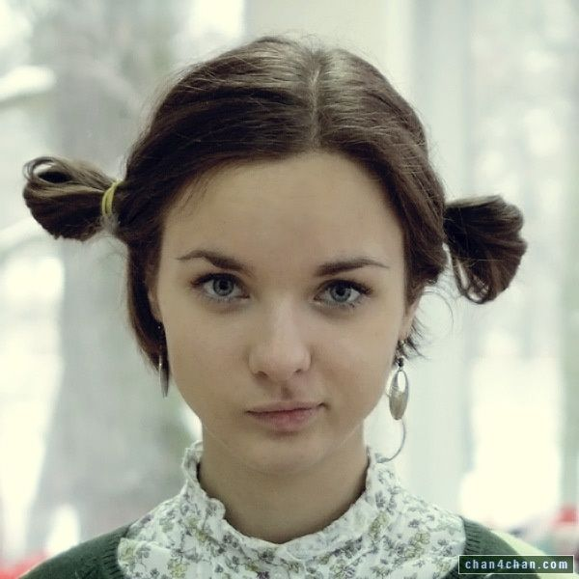
FaceReading
Доверие. Симметрия
Люди cклонны доверять тем, у кого лицо симметрично и не имеет выраженных диспропорциональных элементов, особенно в нижней части лица
(Барабанщиков, Хрисанфова, Дивеев, 2015)
t.me/ProProfiling

Slide 7
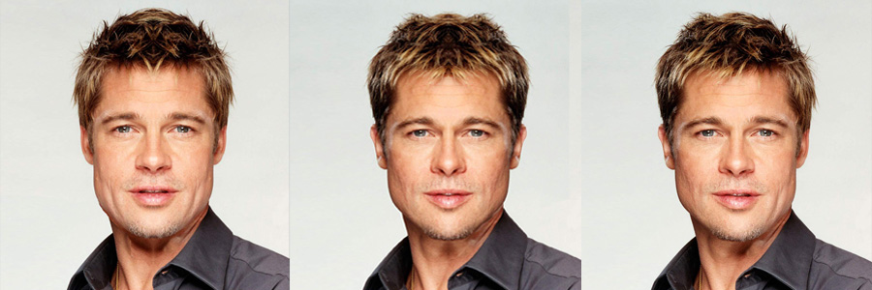
FaceReading
Симметрия
Правая сторона, мнению ряда авторов (Borod, Haywood, Koff, 1997) преимущественно выражает социально значимые, а левая индивидуальные черты личности.
Согласно имеющимся данным, здоровые люди чаще обращают внимание на правую сторону лица натурщика (Ярбус, 1965).
t.me/ProProfiling

Slide 8
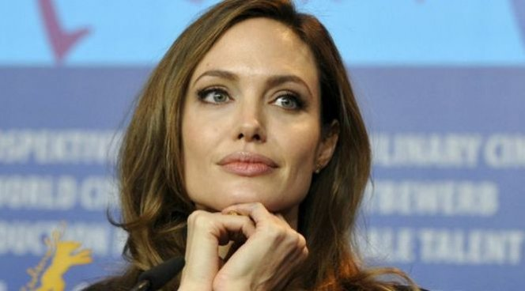
FaceReading
Привлекательность
Представления о человеке по его лицу складываются в течение двух-трех десятков мс и в дальнейшем (50 мс-30 с) существенно не меняются.
t.me/ProProfiling

Slide 9
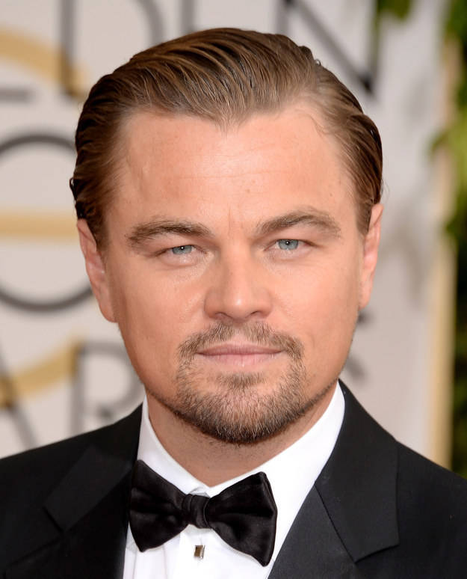
FaceReading
Первое впечатление. Доверие
Лучше всего по выражению лица распознаются черты личности, связанные с доминантностью, привлекательностью и доверию к человеку, хуже всего-его нравственные качества.
Исследование показало, что люди, лица которых вызывают наибольшее доверие, обладают такими чертами личности, как общительность, открытость, сердечность, честность.
Высокий интеллект при отсутствии перечисленных характеристик не способствует формированию доверия.
t.me/ProProfiling

Slide 10
FaceReading
Доверие
Эксперименты подтверждают, что:
Экстравертам доверяют больше, чем интровертам.
Глупым и необразованным больше, чем умным и образованным,
Статусным больше, чем нестатусным
Красивым больше, чем некрасивым,
Знакомым больше, чем незнакомым
Открытым больше, чем закрытым
Доброжелательным больше, чем агрессивным
Молодым (детям) больше, чем пожилым.
t.me/ProProfiling

Slide 11
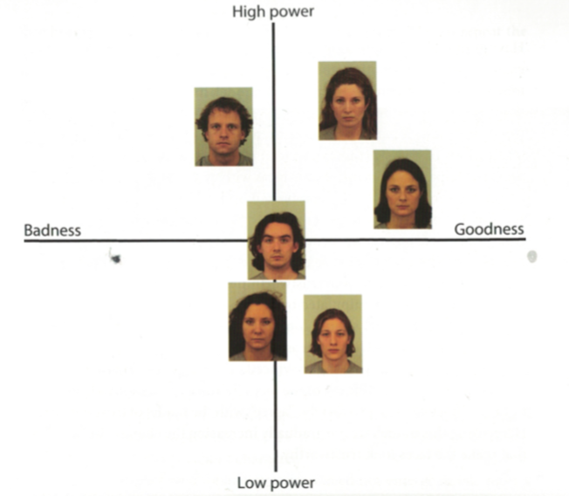
FaceReading
Эффект Брунсвика
t.me/ProProfiling

Slide 12
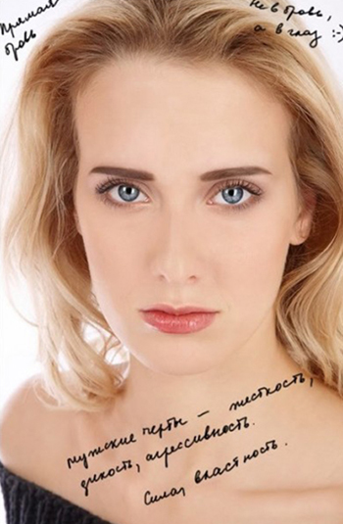
FaceReading
Доминирование
Низко опущенные брови, являющиеся отличительной чертой выражения гнева, создают впечатление доминирования (Keating et al., 1991), но вызывают меньше доверия (Todorov et al., 2009).
В то же время улыбка, являющаяся основным компонентом счастливого лица, может порождать впечатление низкого, а не высокого доминирования (Keating et al., 1981).
t.me/ProProfiling

Slide 13
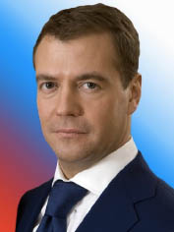
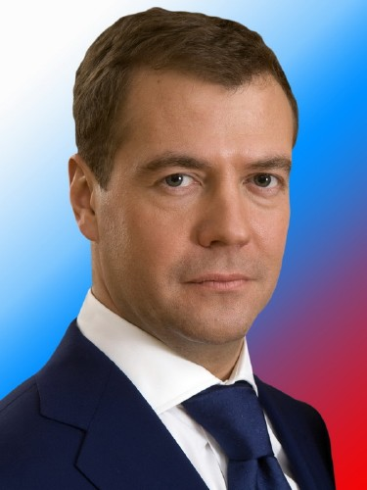
FaceReading
Доверие и привлекательность
Изображениям, повернутым вправо, испытуемые систематически приписывают более высокие значения привлекательности, честности, доброты и интеллекта.
И голосуют за них…
t.me/ProProfiling

Slide 14
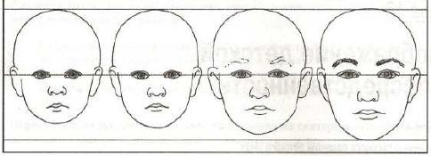
FaceReading
Детское лицо: доверие
В целом доверие вызывают лица, максимально приближенные по конфигурации к «детской» схеме – большие глаза, округлый выпуклый лоб, маленький нос, слабо выступающий подбородок, небольшая круглая голова. Некоторые имиджмейкеры вообще выделяют так называемое "проклятие детского лица". Между прочим оно было описано еще в "Одиссее" Гомера.
t.me/ProProfiling

Slide 15
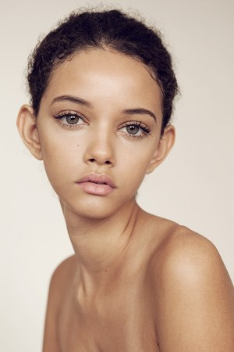
FaceReading
Лицо и доверие
Часто обладательниц феминного и детского лица большинство мужчин очень и очень любят (о детишках и женщинах принято заботиться, любить их и дарить дорогие подарки), но при этом "детская схема" лица способствует субъективному снижению доминантности и, поэтому, стратегию общения многих мужчин с такими женщинами можно описать фразой "Дорогая, я перезвоню". Сниженная воспринимаемая доминантность приводит к тому, что им трудно выстраивать равноправные отношения.
t.me/ProProfiling

Slide 16
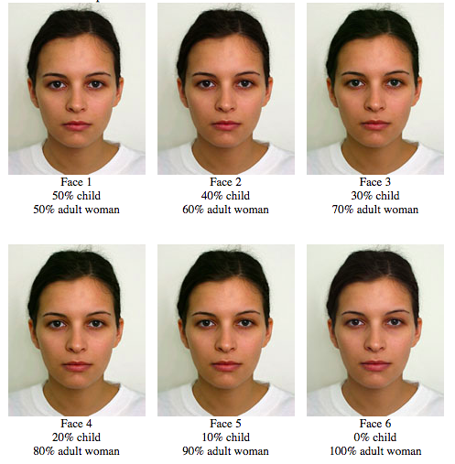
FaceReading
Лицо и доверие
t.me/ProProfiling

Slide 17
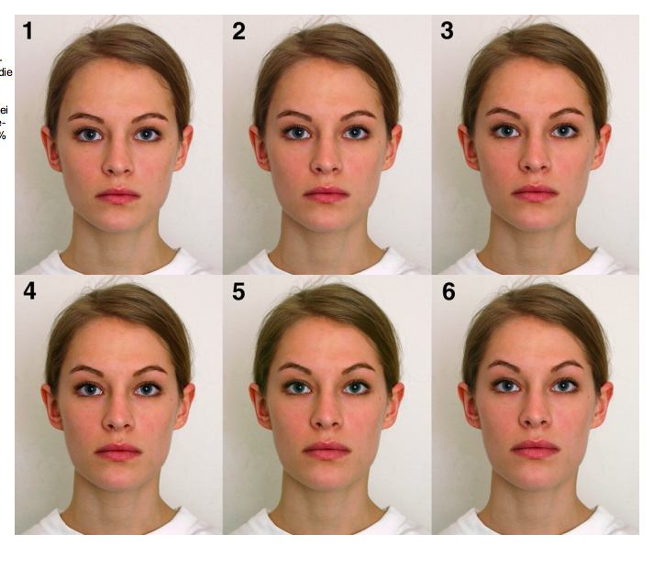
FaceReading
Лицо и доверие
t.me/ProProfiling

Slide 18
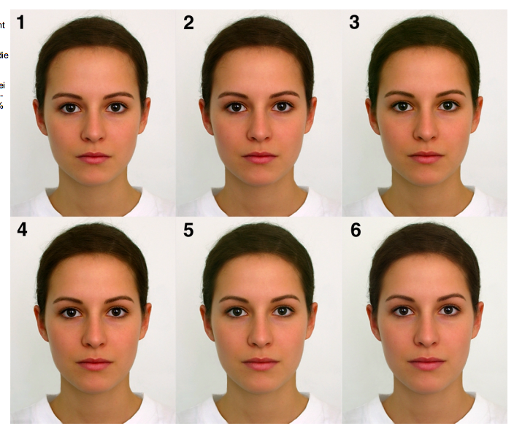
FaceReading
Лицо и доверие
t.me/ProProfiling

Slide 19
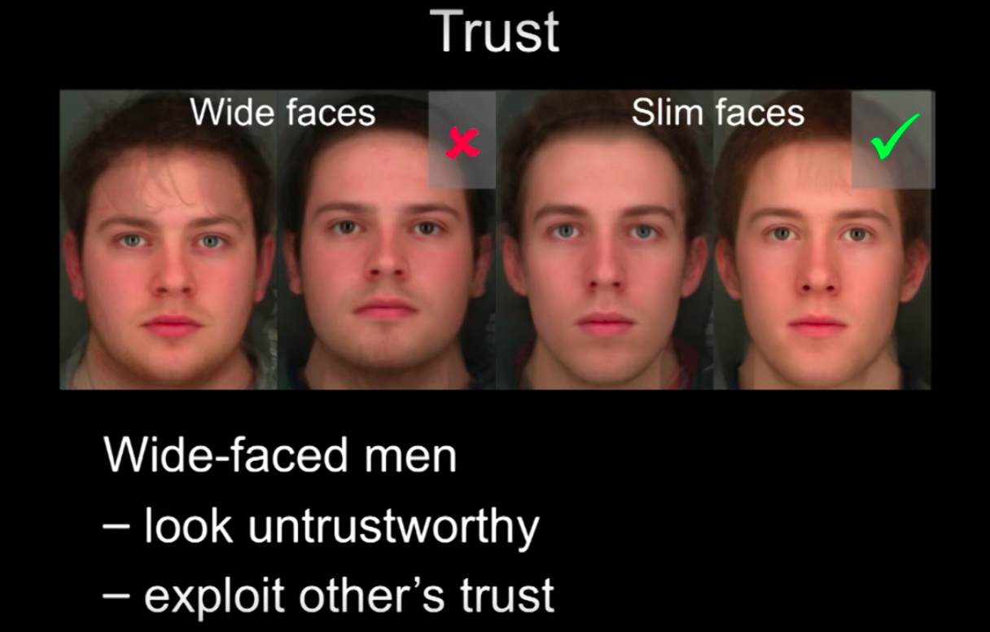
FaceReading
Лицо и доверие
t.me/ProProfiling

Slide 20
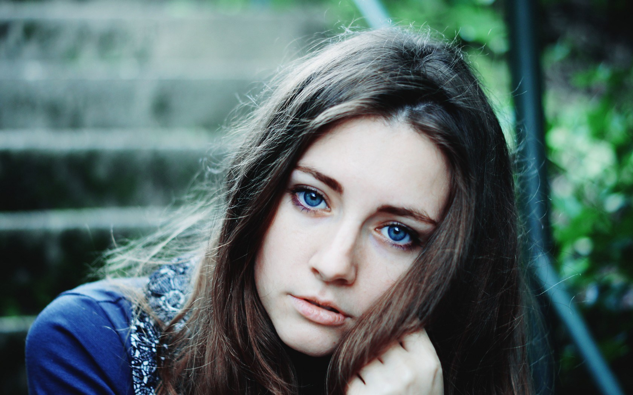
Профайлинг:
FaceReading
Люди с высоким уровнем контроля поведения с большей вероятностью имеют голубые глаза, в то время как люди с низким уровнем контроля с большей вероятностью имеют карие глаза.
t.me/ProProfiling

Slide 21
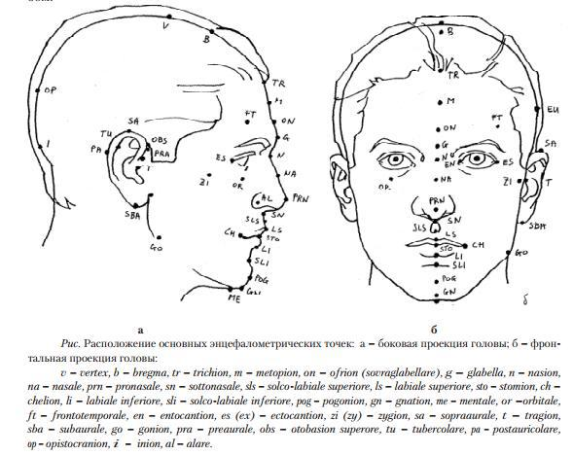
FaceReader, Faception, ИП РАН
t.me/ProProfiling

Slide 22
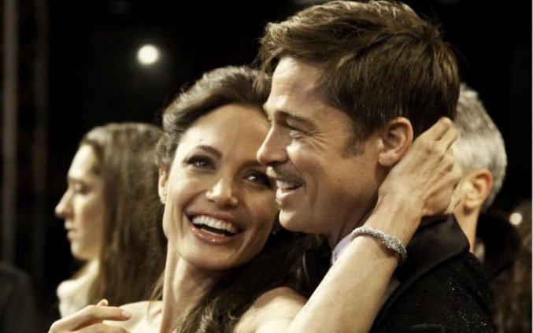
Феминные и маскулинные лица
Привлекательность лица
В экспериментах (Langlois et al., 1987) детям 1-2 и 6-8 месяцев предъявлялись фотографии женских лиц, привлекательность которых была ранее оценена взрослыми испытуемыми. Оказалось, при предъявлении пары лиц: привлекательное – непривлекательное дети всех рассматриваемых возрастов смотрели дольше на привлекательные лица. Подобные результаты получены и для детей более старшего возраста, а также для взрослых (Dion, 1972,1977. Cannan, 1985; Kleck et al., 1974,1975; Langlois et al., 1990; Power et al., 1982).
Дети 3 и 6 лет в исследовании К. Дион (Dion, 1973) утверждали, что их привлекательные сверстники дружелюбны, не любят драться и кричать, не ударят другого, даже если тот ударит первым. И наоборот, они считали, что непривлекательные дети любят пугать других и способны причинить другому человеку боль даже без разумной причины. Эксперименты показывают, что люди не становятся более объективными с возрастом.
t.me/ProProfiling

Slide 23
Феминные и маскулинные лица
Привлекательность лица
Физически привлекательные люди воспринимаются как более сообразительные, успешные, общительные и с более высокой самооценкой и лучшим психическим здоровьем.
Обнаружена стабильная значимая связь привлекательности и представлений о здоровье для для всех групп испытуемых. Показано, что лица, которые, по мнению испытуемых, получают более высокие баллы по привлекательности, оцениваются как более здоровые, и наоборот.
t.me/ProProfiling

Slide 24
Феминные и маскулинные лица
Привлекательность лица
Привлекательным людям приписываются более высокий уровень здоровья, силы, открытости, честности, смелости, альтруизма и интеллекта. В то же время верна и обратная ситуация - положительным героям соответствуют более привлекательные лица, чем отрицательным.
В ряде исследований, выполненных европейскими и американскими психологами, было показано, что, начиная с раннего детства, мультфильмы, а позже фильмы и музыкальные клипы предлагают весьма однозначный образ позитивного героя-красивого, сильного, умного и решительного. Даже в произведениях классической литературы прослеживается тенденция изображать положительных действующих лиц более привлекательными, чем отрицательных.
t.me/ProProfiling

Slide 25
Феминные и маскулинные лица
Привлекательность лица
Критерии привлекательности:
Речь идет о симметричности, усредненности и уровне выраженности половых черт.
1) Симметричность отражает стабильность развития организма.
2) Усредненность. Привлекательность усредненных лиц была впервые продемонстрирована Ф. Гальтоном в 1883 г. при работе с композитными фотоизображениями и с тех пор неоднократно подтверждена экспериментами (например, Langlois, Roggman, 1990).
3) Уровень выраженности половых черт
t.me/ProProfiling

Slide 26
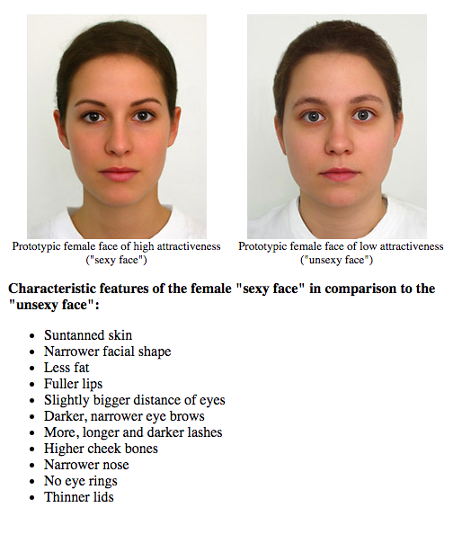
Феминные и маскулинные лица
Привлекательность лица
Характерные черты женского
"сексуального лица" в сравнении с
«несексуальным лицом":
Загорелая кожа
Узкой формой лица
Меньшее количество жиров
Более полные губы
Чуть большее расстояние глаз
Темные, более узкие брови
Более длинные и темные ресницы
Более высокие скулы
Более узкий нос
Без мешков под глазами
Более тонкие веки
t.me/ProProfiling

Slide 27
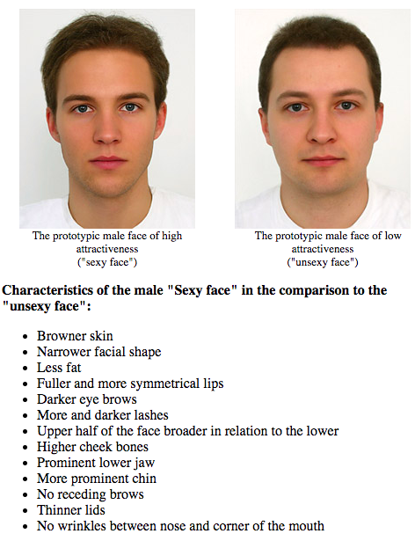
Феминные и маскулинные лица
Привлекательность лица
Характеристика мужского
"сексуального лица" в сравнении с
" несексуальным лицом":
Коричневая кожа
Узкая форма лица
Меньшее количество жиров
Более полные и симметричные губы
Темные брови
Больше и темнее ресницы
Верхняя половина лица шире по отношению
к нижней
Более высокие скулы
Выступающая нижняя челюсть
Более выпуклый подбородок
Не отступающие брови
Более тонкие веки
t.me/ProProfiling

Slide 28
Феминные и маскулинные лица
Привлекательность лица
t.me/ProProfiling

Slide 29
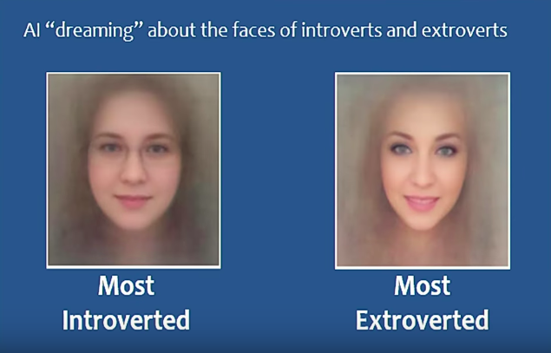
Темперамент
Усредненные лица
t.me/ProProfiling

Slide 30
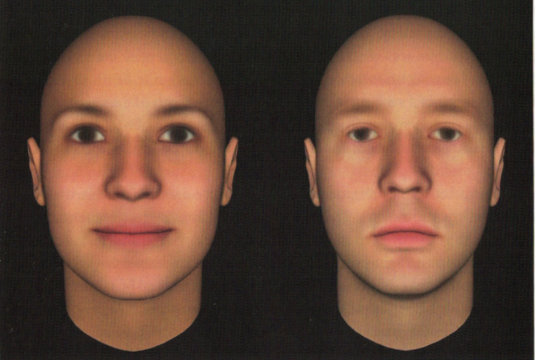
Темперамент
Усредненные лица
t.me/ProProfiling

Slide 31
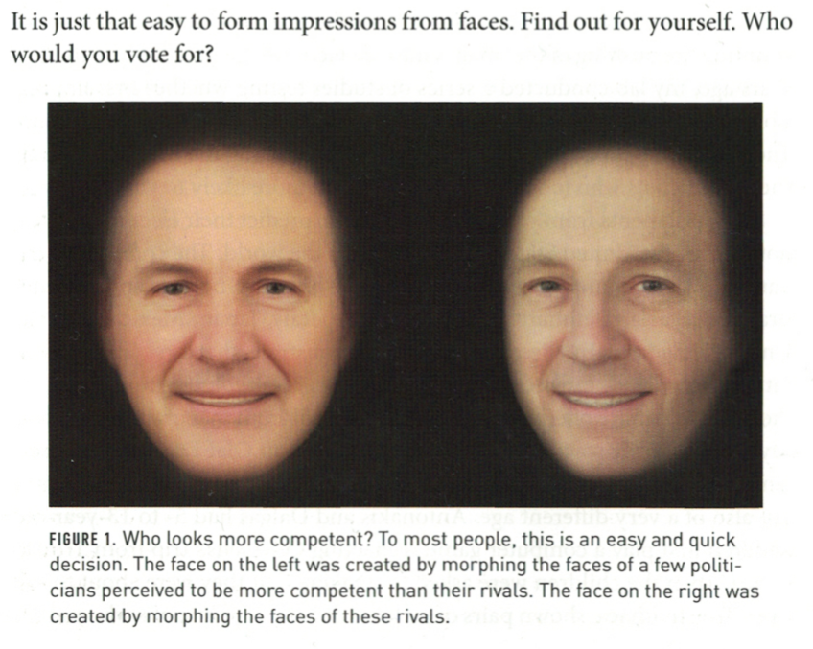
Усредненные лица
t.me/ProProfiling

Slide 32
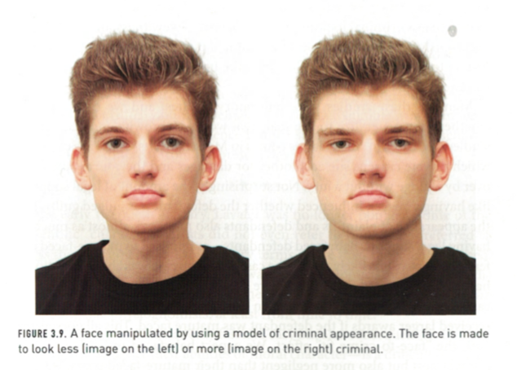
Усредненные лица
t.me/ProProfiling

Slide 33
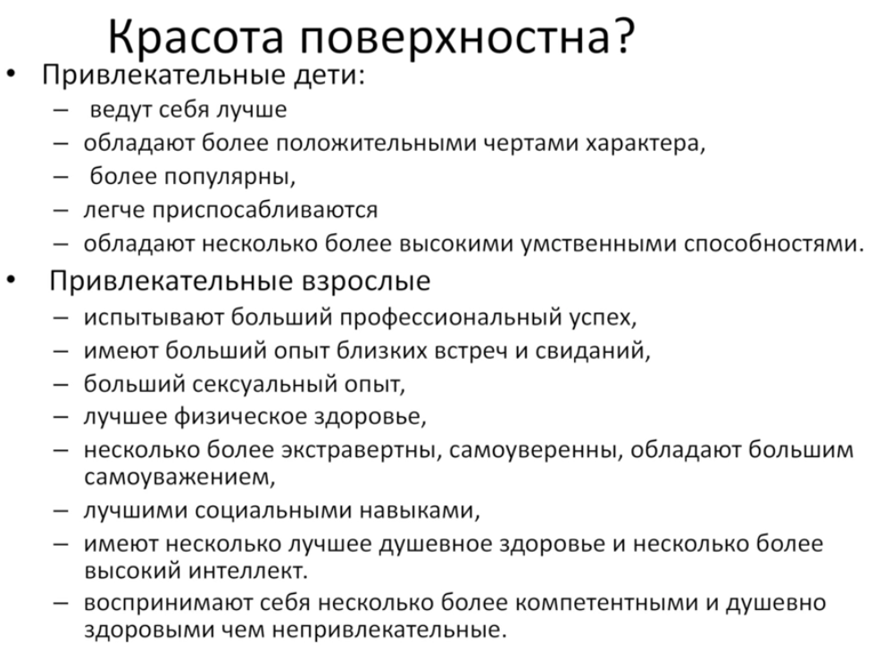
Феминные и маскулинные лица
Привлекательность лица
t.me/ProProfiling

Slide 34
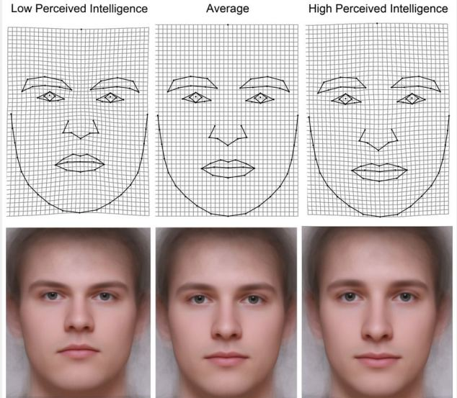
Волевые качества и интеллигентность
t.me/ProProfiling

Slide 35
Привлекательность психопатов
Согласно психологам существует три личностные характеристики, которые мы обычно приписываем плохим парням и стервозным девушкам, называемым «темной триадой»:
1. Нарциссизм — завышенное самомнение, уверенность в том, что вам все что-то должны, отсутствие сопереживания и эгоизм
2. Психопатия – поиск острых ощущений, первичная форма эгоизма, черствость, поверхностное обаяние и беспощадность
3. Макиавеллизм – манипуляция и эксплуатация других, циничное пренебрежение морали, ориентация на собственные и интересы и хитрость
Как оказалось, все эти характеристики делают нашу внешность привлекательнее для других.
t.me/ProProfiling

Slide 36
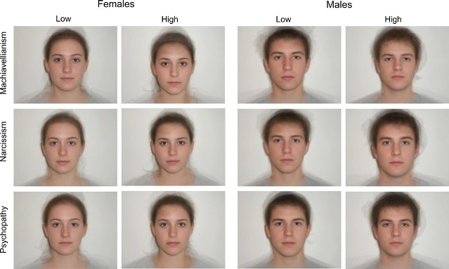
Привлекательность психопатов
t.me/ProProfiling

Slide 37
Нейроэстетика и пропорции лица
t.me/ProProfiling

Slide 38
Нейроэстетика и пропорции лица
t.me/ProProfiling

Slide 39
Нейроэстетика и пропорции лица
t.me/ProProfiling

Slide 40
Нейроэстетика и пропорции лица
t.me/ProProfiling

Slide 41
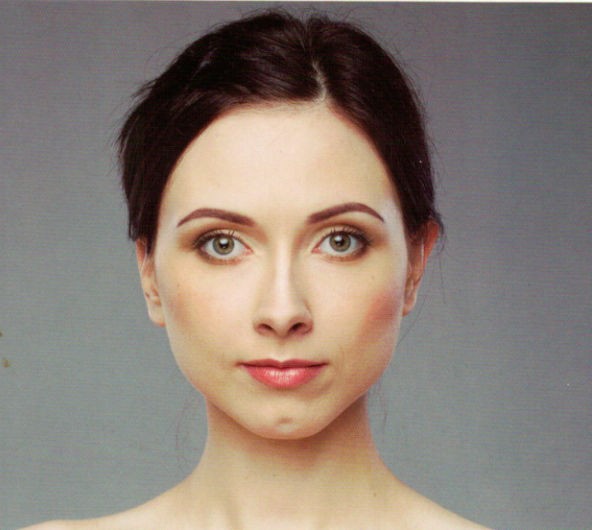
Нейроэстетика и пропорции лица
Симметрия
t.me/ProProfiling

Slide 42
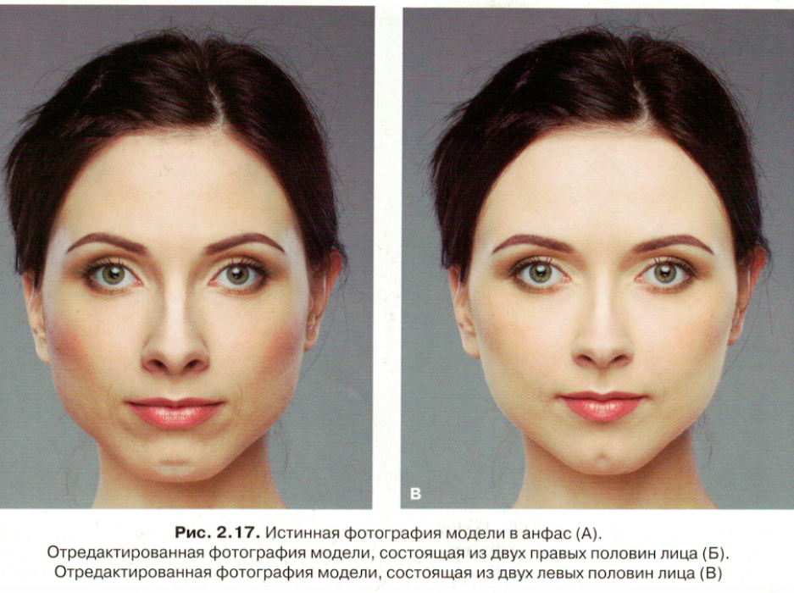
Нейроэстетика и пропорции лица
Симметрия
t.me/ProProfiling

Slide 43
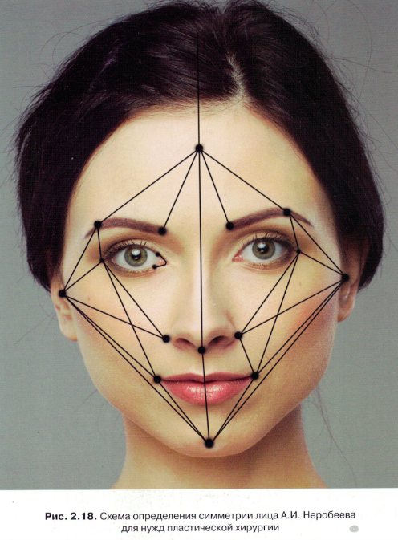
Нейроэстетика и пропорции лица
Симметрия
t.me/ProProfiling

Slide 44
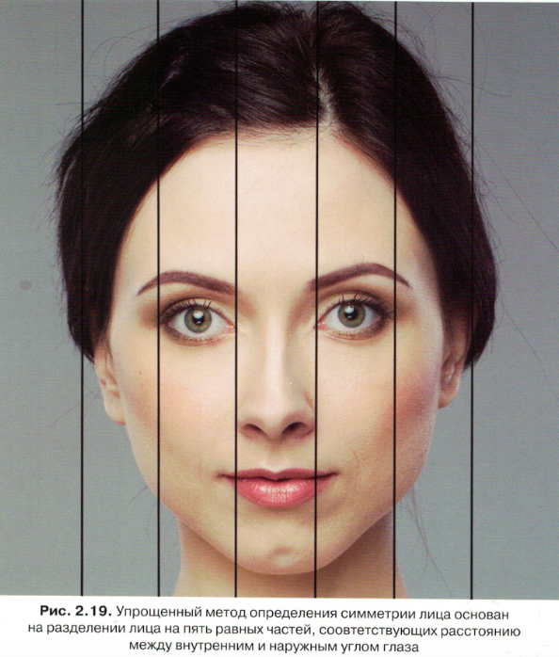
Нейроэстетика и пропорции лица
t.me/ProProfiling

Slide 45
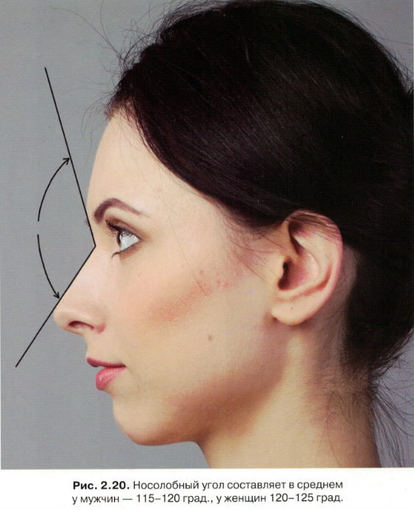
Нейроэстетика и пропорции лица
t.me/ProProfiling

Slide 46
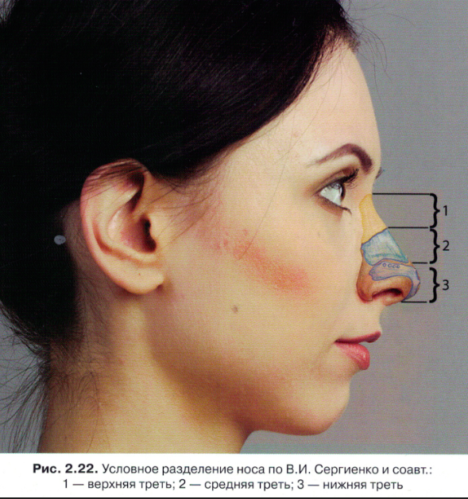
Нейроэстетика и пропорции лица
t.me/ProProfiling

Slide 47
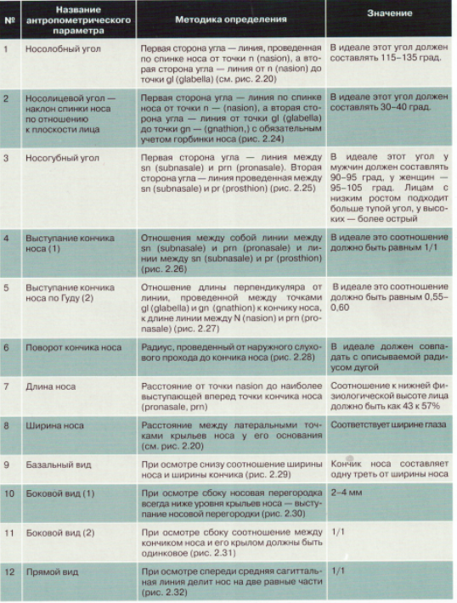
Нейроэстетика и пропорции лица
t.me/ProProfiling

Slide 48
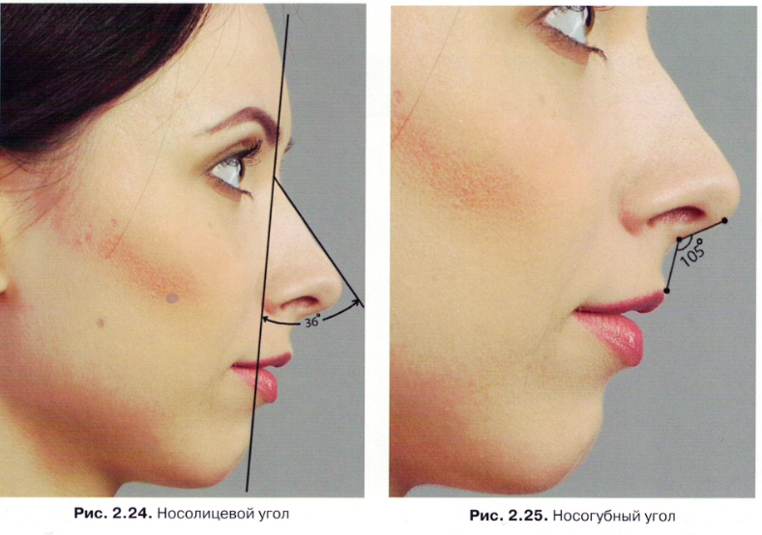
Нейроэстетика и пропорции лица
t.me/ProProfiling

Slide 49
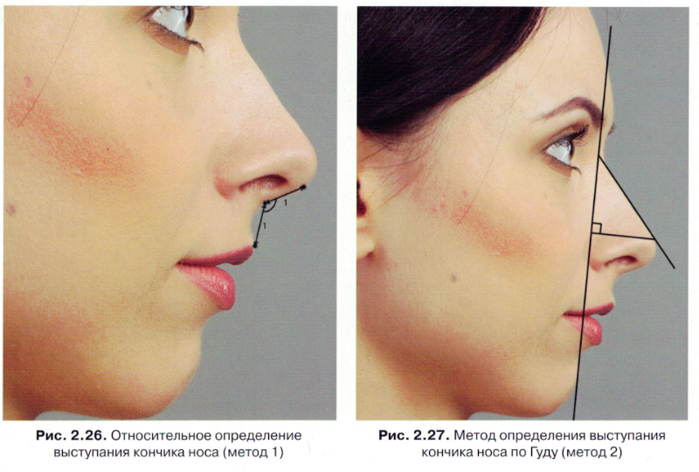
Нейроэстетика и пропорции лица
t.me/ProProfiling

Slide 50
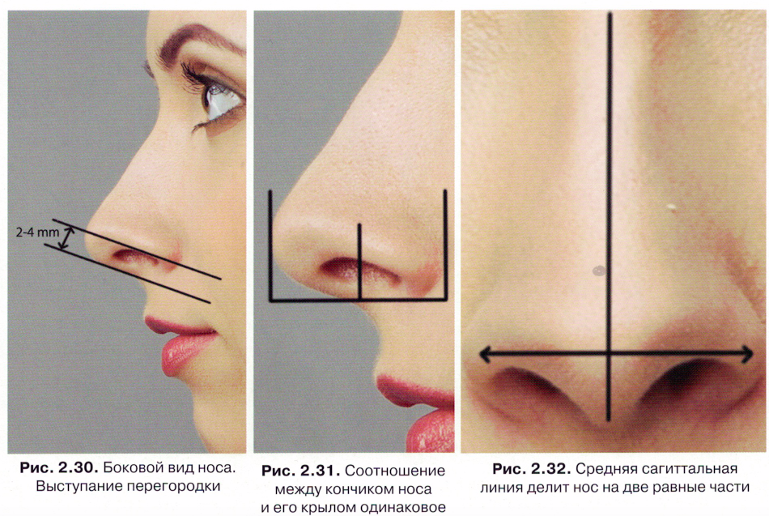
Нейроэстетика и пропорции лица
t.me/ProProfiling

Slide 51
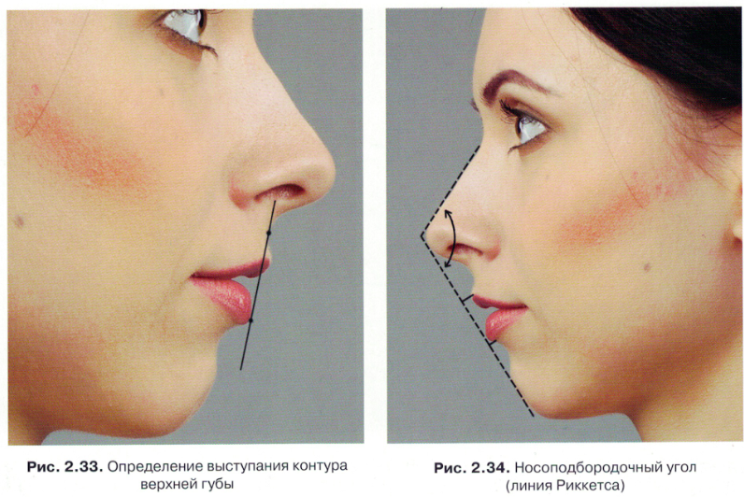
Нейроэстетика и пропорции лица
t.me/ProProfiling

Slide 52
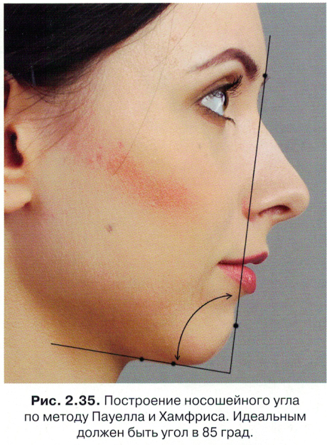
Нейроэстетика и пропорции лица
t.me/ProProfiling

Slide 53
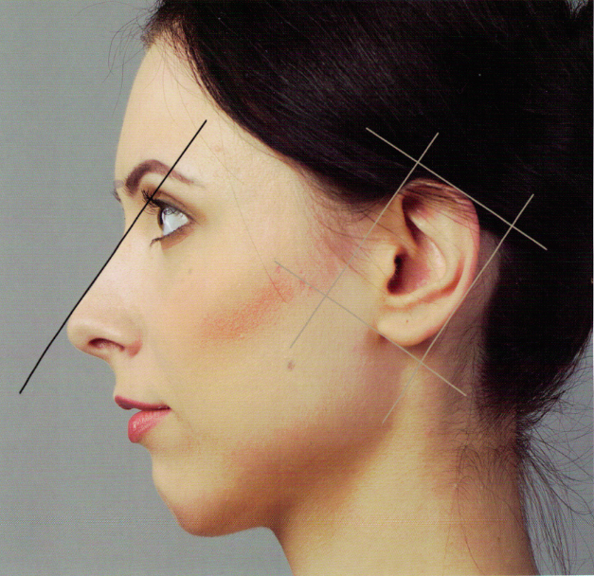
Нейроэстетика и пропорции лица
t.me/ProProfiling

Slide 54
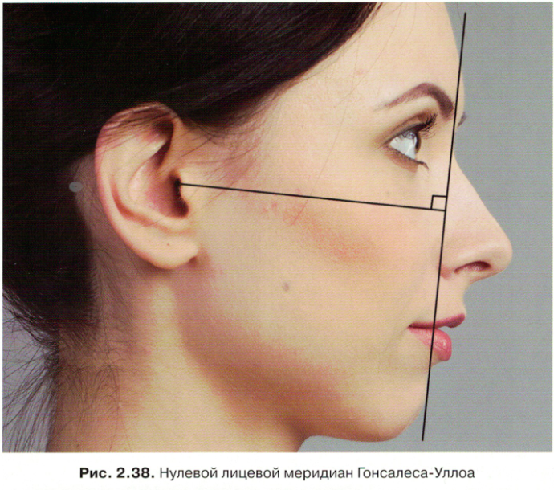
Нейроэстетика и пропорции лица
t.me/ProProfiling

Slide 55
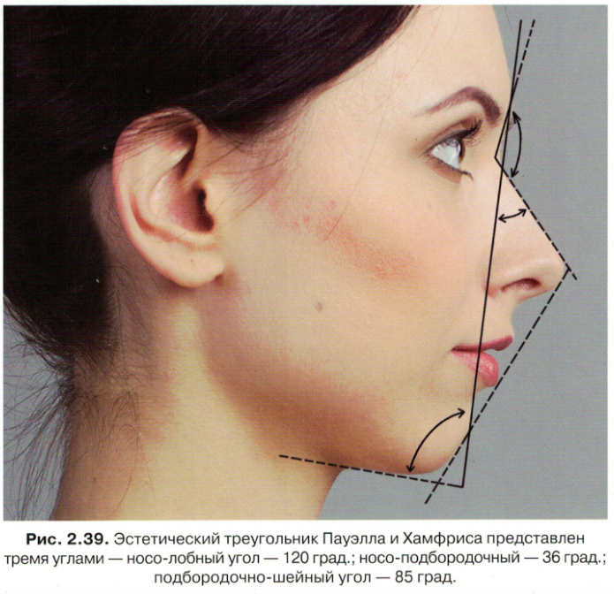
Нейроэстетика и пропорции лица
t.me/ProProfiling

Slide 56
Проверенные модели физиогномики, (корреляции с Big5, по Faception)
«Психологическое» восприятия лица
Faception & FaceReading
t.me/ProProfiling

Slide 57
FaceReader, Faception, ИП РАН
t.me/ProProfiling

Slide 58
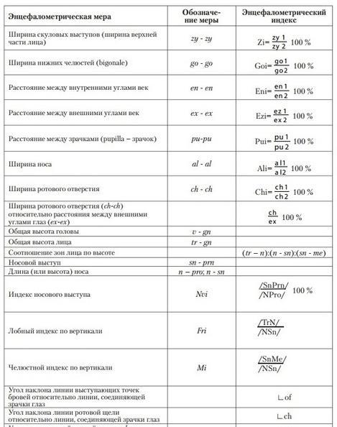
FaceReader, Faception, ИП РАН
t.me/ProProfiling

Slide 59
BIG-5
Больша́я пятёрка — диспозициональная модель личности человека. Продолжает линию исследований, начатую Г. Олпортом, Г. Айзенком и Р. Кэттелом, предполагавшими, что личность характеризует меру индивидуальных различий человека в степени и форме адаптации к социальной среде с учетом биологических свойств индивида.
В соответствии с названием, модель предполагает, что личность человека включает в себя пять общих и относительно независимых черт (диспозиций):
экстраверсию,
доброжелательность (дружелюбие, способность прийти к согласию),
добросовестность (сознательность),
нейротизм (противоположный полюс - эмоциональная стабильность)
открытость опыту (интеллект).
t.me/ProProfiling

Slide 60
BIG-5, субшкалы
Экстраверсия / Интроверсия
- сердечность
- общительность
- настойчивость
- активность
- возбуждение
- оптимизм
Сотрудничество (дружелюбие)
- доверие
- честность
- альтруизм
- уступчивость
- скромность
- чуткость
Добросовестность
- компетентность
- организованность
- приверженность долгу
- самодисциплина
- аналитичность
Нейротизм / эмоц. стабильность
- тревожность
- враждебность
- депрессивность
- пессимизм
- импульсивность
- ранимость
Открытость опыту
- фантазия
- эстетика
- чувственность
- действия
- сильные / слабые ценности
- стабильность интересов
t.me/ProProfiling

Slide 61
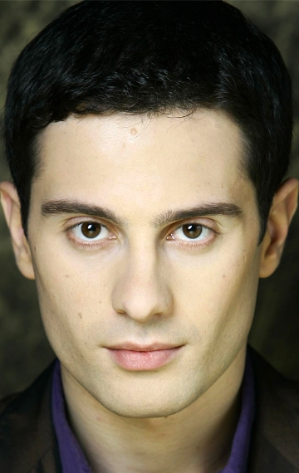
Близко расположенные глаза, Faception
целеустремленность (+0,6)
самоконтроль (+0,3)
внимание (+0,4)
концентрация (+0,3)
эмоциональность (-0,6)
раздражительность (-0,4)
t.me/ProProfiling

Slide 62
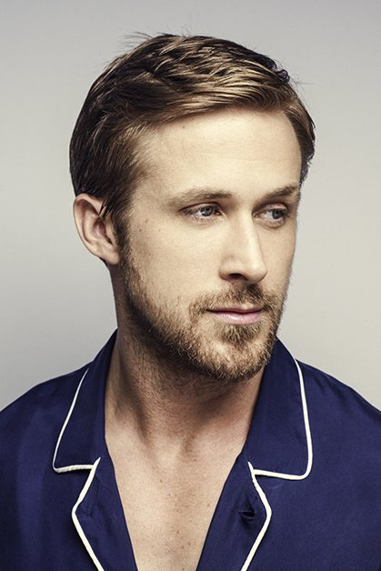
Узкий нос, Faception
концентрация (+0,6)
Педантизм;
Детальность;
Расчетливость.
вспыльчивость (+0,8)
терпеливость (-0,3)
перфекционизм (+0,6)
внимание (+0,5)
осторожность (+0,4)
активность (-0,3)
легкомыслие (+0,6)
оптимизм (-0,6)
t.me/ProProfiling

Slide 63
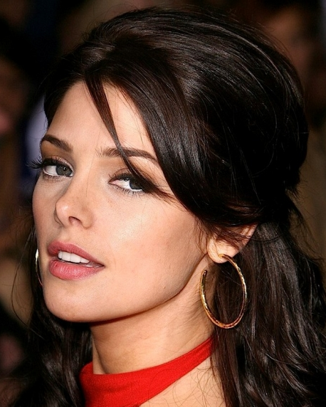
Вздернутый нос, Faception
активность (+0,5)
эмоциональность (+0,3)
чувствительность (+0,5)
искренность (+0,6)
сдержанность (-0,4)
вспыльчивость (+0,7)
терпеливость (-0,5)
неустойчивость (+0,3)
интерпретация
упрямство (+0,7)
Ассоциированность;
Эмоциональность;
Доверчивость.
отзывчивость (+ 0,7)
замкнутость (-0,4)
зависимость (+0,6)
t.me/ProProfiling

Slide 64
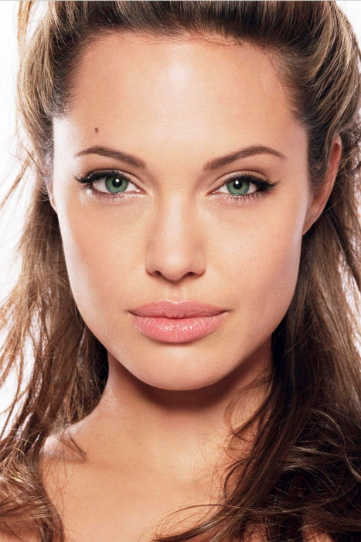
Миндалевидные глаза, Faception
отзывчивость (+0,5)
забота (+0,6)
жесткость (-0,8)
агрессия (-0,8)
гибкость (+0,8)
активность (-0,8)
t.me/ProProfiling

Slide 65
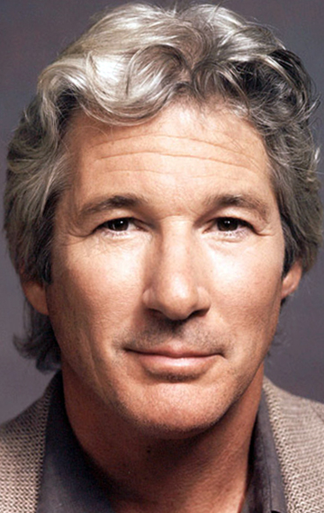
Маленькие глаза, Faception
сильные ценности (+0,4)
перфекционизм (+0,6)
внимание (+0,7)
самоконтроль (+0,9)
практичность (+0,8)
высокомерие (+0,5)
Интерпретация
Паранояльность;
Целеустремленность
t.me/ProProfiling

Slide 66
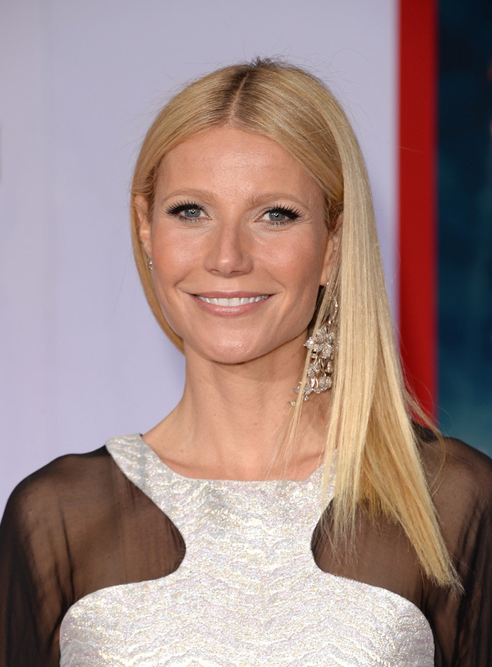
Тонкие губы, Faception
выносливость (+0,6)
работоспособность (+0,3)
сдержанность (+0,6)
терпеливость (-0,4)
интерпретация
активность (+0,6)
Решительность
Активность
t.me/ProProfiling

Slide 67

Широкие скулы, Faception
стрессоустойчивость (+0,3)
выносливость (+0,7)
интерпретация
Короткая мотивация;
Терпеливость низкая;
Сильная воля;
Уверенность в себе;
Низкое доверие к авторитетам;
Высокая стрессоустойчивость
концентрация (-0,4)
терпеливость (-0,6)
зависимость (-0,7)
уверенность (+0,7)
t.me/ProProfiling

Slide 68

Сросшиеся брови, Faception
Сильные ценности (+0,5)
терпеливость (-0,7)
упрямство (+0,5)
прямолинейность (+0,6)
Интерпретация
Склонность к конфликтам;
Прямолинейность
t.me/ProProfiling

Slide 69

Широкий подбородок, Faception
конкуренция (+0,6)
мотив успех (+0,6)
эгоцентричность (+0,7)
вспыльчивость (+0,6)
агрессия (+0,8)
интерпретация
твердость (+0,4)
решительность (+0,7)
Базовая уверенность и склонность решать проблемы и конфликты силой
жесткость (+0,4)
t.me/ProProfiling

Slide 70

Маленькие губы, Faception
Настойчивость (+0,7)
Активность (+0,3)
Аналитичность (-0,4)
честность (+0,2)
t.me/ProProfiling

Slide 71

Полные губы, Faception
Ранимость (+0,4)
Пессимизм (+0,3)
Чувственность (+0,7)
интерпретация
Общительность (+0,5)
Трудности в концентрации
Стремление к удовольствиям и релаксу
t.me/ProProfiling

